Slide 1

Потенциал сектора ЗИЗЛХ в сокращении выбросов и увеличении поглощения парниковых газов
Заседание Президиума РАН по вопросу «Низкоуглеродное развитие для России»
23 сентября 2021 г.
Романовская А.А.
директор, член-корр.РАН
Институт глобального климата и экологии имени академика Ю.А. Израэля

Slide 2
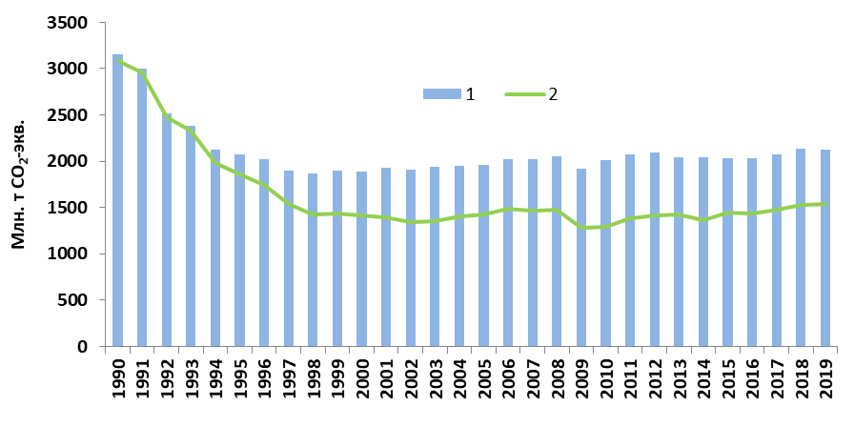
Тенденции изменения выбросов и поглощения парниковых газов в России (Национальный кадастр, 2021)
-48,7% от 1990 с учетом ЗИЗЛХ (2)
-32,9% без учета ЗИЗЛХ (1)

Slide 3
Баланс парниковых газов в секторе ЗИЗЛХ – кадастр 2021
Максимум в 2010 г. -723 млн. тонн СО₂ экв. В 2019: -576 млн тонн СО₂ экв.
Между 2018 и 2019 сокращение нетто поглощения на 51 млн. тонн СО₂ экв. (8%)
Впервые включены результаты лесоклиматического проекта РУСАЛа 441,7 тыс. тонн в 2019 г.

Slide 4
Потенциал митигации в земельном секторе
Меры по митигации | млн. тонн СО₂-экв\год
Предупреждение лесных пожаров | 220-420
Щадящий режим лесозаготовок | 15-59
Уменьшение образования древесных отходов при рубке | 61-76
Эффективное лесовосстановление (замена хвойных пород на смешанные разновидовые культуры) | 50-70
Предотвращение пожаров на луговых землях | 0,5-1,5
Оптимальное внесение органических удобрений, сокращение эрозионных и дефляционных потерь на пахотных землях | 101-159
Меры по потенциальному накоплению углерода в почвах луговых земель | 13-19
Меры по уменьшению вымывания азота вносимых минеральных и органических удобрений | 4-8
Обводнение ранее осушенных территорий водно-болотных угодий | 0,1-0,3
Сокращение экспорта круглой древесины и переход на экспорт переработанной древесной продукции | 17-26
Наращивания рециклинга бумаги и переработки освободившегося количества древесины в долгоживущие продукты | 51-79
Посадка эквивалентного по качеству древостоя на площади, равной обезлесению | 0,2-0,4
Рекультивация земель | 13-19
Итого ~ 545–940 млн. тонн СО2-экв\год
меры с сопутствующими эффектами по адаптации
позволит компенсировать 4,5 -7,8% общемировых глобальных выбросов от сектора ЗИЗЛХ
Сопоставимо с нетто-поглощением управляемых земель за 2019 год (581 млн.тонн СО2-экв) без применения этих мер, т.е позволит увеличить нетто-поглощение в 2-3 раза.
Romanovskaya et al., 2019
Notes:
At present, the contribution of the AFOLU sector to global GHG emissions is estimated at around 24% (net emissions 12 Gt CO₂ eq yr⁻¹) (IPCC 2014a)
Наибольшее значение для лесов России в качестве как мер адаптации экосистем, так и митигации эмиссий, имеет усиление мер пожарной безопасности в лесах, в том числе мер по предупреждению лесных пожаров, мониторингу пожарной опасности в лесах, оперативному обнаружению и быстрому тушению лесных пожаров. Возникает необходимость корректировки планов тушения лесных пожаров в связи с увеличением частоты возникновения природных пожаров в лесах и площадей, пройденных пожарами. Согласно нашим оценкам эмиссии парниковых газов только от природных пожаров в лесах составляют от 10 до 15% от общей антропогенной эмиссии на территории России (Кадастр, 2018).
Щадящий режим лесозаготовок в лесах, предусматривающий минимальные повреждения почвы техникой, по-видимому, может обеспечить снижение ежегодной эмиссии в стране
Согласно данным (Загладин, Фролов, 1985; Калашников, 1985; Галактионов, 2001) образование древесных отходов при лесозаготовке достигает в России от 40 до 50% биомассы дерева
Для земель пахотных и луговых угодий России основными мерами по сокращению выбросов парниковых газов является замена экстенсивного вида их использования на интенсивное на основе устойчивого управления. При этом потери почвенного углерода пахотных земель должны быть сведены к нулю в результате оптимального внесения органических удобрений, сокращения эрозионных и дефляционных потерь. Меры по уменьшению вымывания азота вносимых минеральных и органических удобрений может обеспечить сокращение ежегодных эмиссий парниковых газов в стране дополнительно до 6 млн. тонн СО2-экв. Сопутствующими выгодами в результате такой системы управления землями станет обеспечение продовольственной безопасности в стране, а также повышение адаптационного потенциала сельскохозяйственных земель.

Slide 5

Основные тезисы
«Климатическая нейтральность» – выгодна Российской Федерации и будет являться сопутствующей выгодой при достижении национальных приоритетов:
  повышение энергоэффективности (гос.программа до 2020 предусматривала рост энерго- эффективности на 40% и сокращение выбросов ПГ на 409 млн тонн СО₂ экв. в год)
  модернизация и ликвидация технологической отсталости промышленности
  диверсификация экономики (зависимость от ископаемого топлива в 2010-2018 гг. повысилась)
  сохранение природных экосистем и биоразнообразия
  сокращение антропогенного воздействия на климатическую систему и защита будущих поколений
Оценки, свидетельствующие о «невыгодности» энерго- и ресурсосбережения в России используют некорректные методические подходы
  недоучтенная стоимость используемых природных ресурсов и экосистемных услуг
  отсутствие корректных оценок падения доходов населения страны в сценарии «business-as-usual»
  недоучтенный экономический ущерб от изменения климата и его растущий тренд

Slide 6
  СПАСИБО ЗА ВНИМАНИЕ!

